Slide 1
兼任兼辦人事業務人員應有的角色與作為-服務品質觀點
講座：祝鳳岡教授
BBA,MBA,MS,M.Ph,Ph.D
國立政治大學EMBA行銷教授
國立交通大學EMBA行銷教授
世新大學公廣系教授
台北市有線電視費率委員會召集人
國家品質獎評審委員
台北市有線電視公用頻道協會創會理事長
2015

Slide 2
內容大綱
壹、顧客導向服務的意義
貳、顧客導向服務之四構面問題(SIVA模式)
參、現代化之「顧客導向服務」
肆、「顧客導向服務」之經營管理
伍、顧客導向服務之趨勢
陸、服務系統(Service System)
柒、典範經濟-服務新標竿
捌、服務要素：服務三角觀點
玖、感動服務境界
拾、感動服務之構面管理

Slide 3
內容大綱(續)
拾壹、感動服務的機制與流程
拾貳、感動服務秘訣—Service模式
拾參、感動服務戰術
拾肆、現代化服務人員之魅力
拾伍、服務深化戰術
拾陸、感動服務之關鍵因素
拾柒、感動服務之經營構面
拾捌、結論

Slide 4
壹、顧客導向服務的意義
一、「顧客第一、尊重顧客」：以民為尊，
把民眾當成顧客。
二、顧客導向服務之精神：提供民眾「高度」
顧客滿意度。
(CSI:CitizenSatisfaction Index)

Slide 5
貳、顧客導向服務之四構面問題(SIVA模式)：
一、顧客問題解決(Solution)：顧客如
何解決他的問題?
二、資訊蒐集(Information)：顧客在
何處可得到更多的資訊?
三、價值(Value)：顧客得到解決方案
會付出那些代價與犧牲?
四、接近(Access)：顧客在什麼地方可
得到解決方案之服務?

Slide 6
參、現代化之「顧客導向服務」
一、現代化「顧客導向服務」之精神
「方便百姓、麻煩自己」
「單一窗口」之服務設計
流程透明化
流程簡單化
表單簡單化
e化之設計
二、現代化「顧客導向服務」之原則

Slide 7
肆、「顧客導向服務」之經營管理
ㄧ、顧客導向服務之「策略面」
創造「百姓」價值
選擇價值
提供價值
溝通價值
增加「附加」價值

Slide 8
肆、「顧客導向服務」之經營管理(con)
二、顧客導向服務之「品質面」
服務品質缺口（PZB，1985）：經
由服務品質缺口之彌補，增進顧客滿
意度
「期望」服務品質與「認知」服務品
質缺口
顧客需求暸解缺口
服務設計與規格暸解缺口
服務執行缺口
服務溝通缺口

Slide 9
肆、「顧客導向服務」之經營管理(con)
顧客導向服務之作法──「4S」觀點
 Standing／站起來
 Smiling／微笑
 Speeding／趕快辦
 Satistfying／令人滿意

Slide 10
伍、顧客導向服務之趨勢
一、百分之百之優質顧客滿意度
二、顧客服務保證
三、超越顧客期望
四、感動顧客

Slide 11
陸、服務系統(Service System)
一. 服務硬體
二. 服務軟體
三. 服務流程
四. 服務速度
五. 顧客滿意度(CSI)

Slide 12
柒、典範經濟-服務新標竿
顧客服務類型之比較
服務標準/層面 | 一般服務 | 高度滿意服務 | 感動服務
1.活動範圍 | 事中服務 | 事前+事中服務 | 事前+事中+事後服務
2.服務層級 | 盡到基本義務 | 認真努力服務 | 藝術式服務(服務變成一種藝術)
3.服務目標 | 差異性服務(special) | 優質服務(Superior) | 感觸式服務(Surprise)
4.推銷式手法 | 硬性推銷 | 軟性推銷 | 諮詢式推銷
5.服務心態 | 應付工作之「平常心」 | 期望的心 | 貼心式服務
6.服務主軸 | 隨性、隨意服務 | 需求符合式服務 | 共鳴式服務
7.服務變化 | 制式服務 | 有速度，有彈性服務 | 關鍵時刻服務
8.服務執行 | 用手、腳服務 | 用頭、用腦服務 | 用心服務
9.服務發起 | 被動式服務 | 主動式服務 | 關懷式服務
10.服務流程 | 標準，複雜流程 | 簡單，便利流程 | 客制化流程
11.服務變革 | 重複式服務 | 創意服務 | 創新服務

Slide 13
柒、典範經濟-服務新標竿(續)
顧客服務類型之比較
服務標準/層面 | 一般服務 | 高度滿意服務 | 感動服務
12.服務範疇 | 接觸點服務 | 接觸線服務 | 接觸面服務
13.服務態度 | 本位主義 | 將心比心 | 掏心掏肺
14.服務授權 | 無權作主 | 當責 | 充分授權
15.服務深度 | 淺碟式服務 | 具有內涵服務 | 具有文化品味服務
16.服務構面側重 | Hardware | Software | Humanware
17.服務引擎 | 刺激式(Stimuli) | 風格式(Style) | 故事性(Story)
18.服務過程 | 煩雜無聊過程(Bored) | 有趣過程(Fun) | 刻骨銘心(Impressive)
19.服務需求等級 | 滿足顧客基本需求 | 尊嚴需求 | 成就感需求
20.服務行銷 | 推銷式行銷 | 體驗式行銷 | 感動式行銷
21.服務執行 | 定點服務 | 定點+遠距服務 | 遠距與環境服務
資源來源：祝鳳岡(2011)

Slide 14
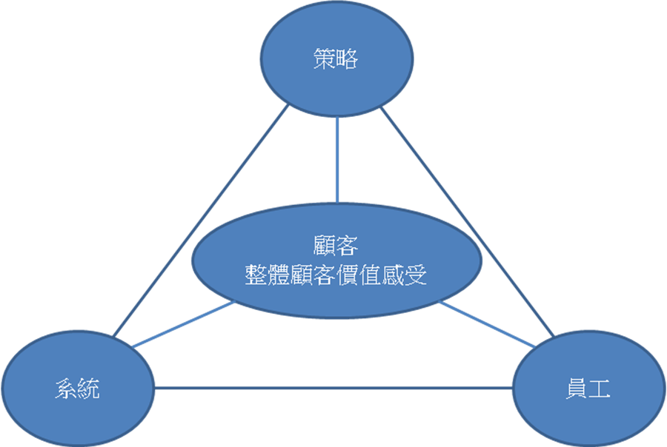
捌、服務要素：服務三角觀點
資料來源：服務三角(Karl Albrecht,1984)

Slide 15
玖、感動服務境界
一、用心服務創造「雙贏」的幸福
二、達到顧客的「夢想」
三、營造極致的「幸福」氛圍
四、一流頂級服務

Slide 16
拾、感動服務之構面管理
一、感動服務的高度
二、感動服務的廣度
三、感動服務的深度
四、感動服務的精準度

Slide 17
拾壹、感動服務的機制與流程
一、聚焦式主軸服務流程
二、客制化、人性化之服務流程
三、善念設計之流程
四、綜效機制
五、關鍵時刻之服務
六、引起共鳴之服務流程

Slide 18
拾貳、感動服務秘訣—Service模式
一、自我尊重(Self-esteem)
二、超越期待(Exceed Expectation)
三、補救(Recover)
四、願景(Vision)
五、提升品質(Improve)
六、關懷(Care)
七、授權(Empowerment)

Slide 19
拾參、感動服務戰術
一、優質服務
二、精緻服務
三、創意服務
四、藝術式服務

Slide 20
拾肆、現代化服務人員之魅力
一、可信任度
二、討喜度
三、權威性

Slide 21
拾伍、服務深化戰術
一、深化顧客知識
二、洞悉顧客內心
三、深化服務價值
四、深化關係之黏著度與依附感

Slide 22
拾陸、感動服務之關鍵因素
一、感謝信之獲得
二、提供感動服務的組織
三、感動腦之發揚
四、融入顧客情境
五、精實服務的提供
六、讓顧客受到頂級體驗

Slide 23
拾柒、感動服務之經營構面
一、服務品質
二、服務聚焦
三、服務差異化
四、服務價值
五、服務創新
六、服務全球化與遠端服務

Slide 24
拾捌、結論
一.感動服務之高度：獨特性、頂級、品味。
二.感動經濟之深度：文化創意經濟之豐富化
三.感動經濟之精準度：獨特性賣點
四.感動經濟之廣度：
1.創意經濟
2.軟實力與巧經濟
3.真善美表現
4.風格力與故事行銷
5.關鍵價值與關鍵時刻
6.感性經濟與信任

